Slide 1
第三节 逆矩阵
一 背景
二 逆矩阵的概念与性质
三 应用
四 小结

Slide 2







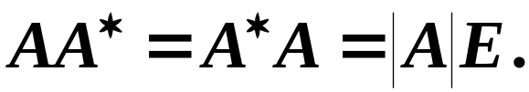
课前复习
加法
线性运算
数乘
矩阵与矩阵相乘
矩阵运算
矩阵的幂
转置矩阵
对称矩阵
反对称矩阵
方阵的行列式
伴随矩阵
共轭矩阵

Slide 3

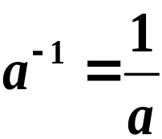




一、背景
1、数
有
在数的运算中，当数α≠０时，
则 称为 的倒数，
（或称为 的逆）；
2、矩阵
在矩阵的运算中，
单位阵Ｅ相当于数的
乘法运算中的１，
那么，对于矩阵Ａ，如果存在一
个矩阵 ，
有
则矩阵Ａ称为的可逆矩阵，
称为 的逆阵.

Slide 4
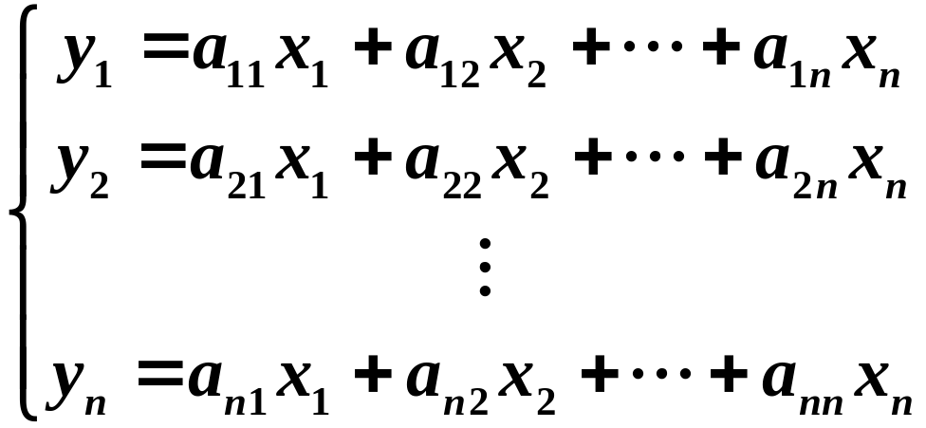
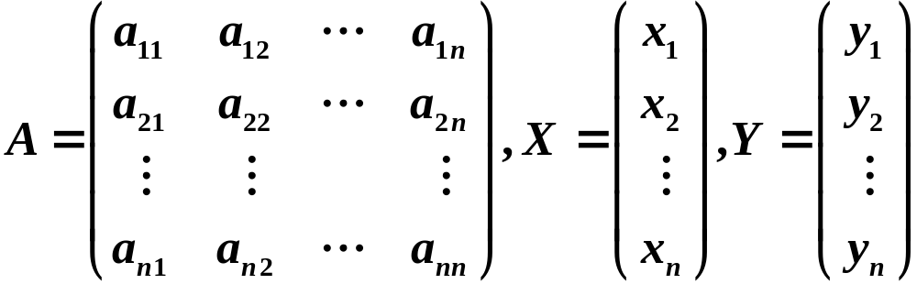

3、线性变换
它的系数矩阵是一个ｎ阶矩阵，
若记
则上述线性变换可表示为

Slide 5
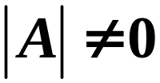
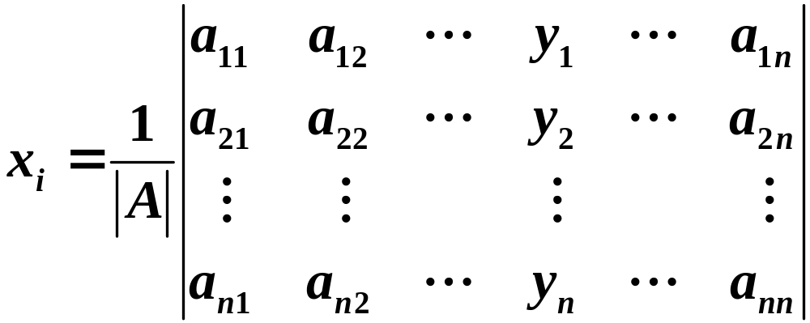

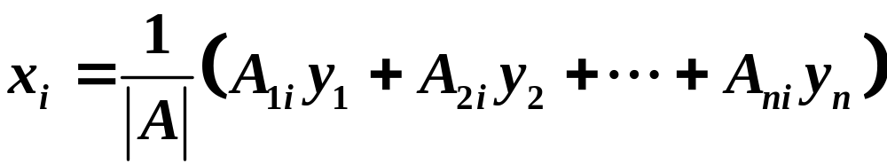
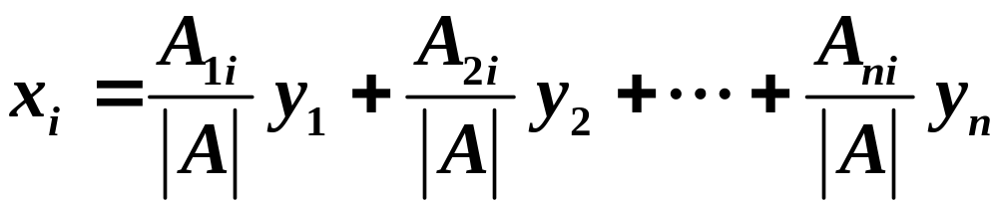
按Cramer法则，若 ，
则由上述线性变换可
解出
在按第 列展开得
即

Slide 6
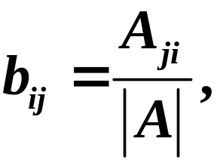


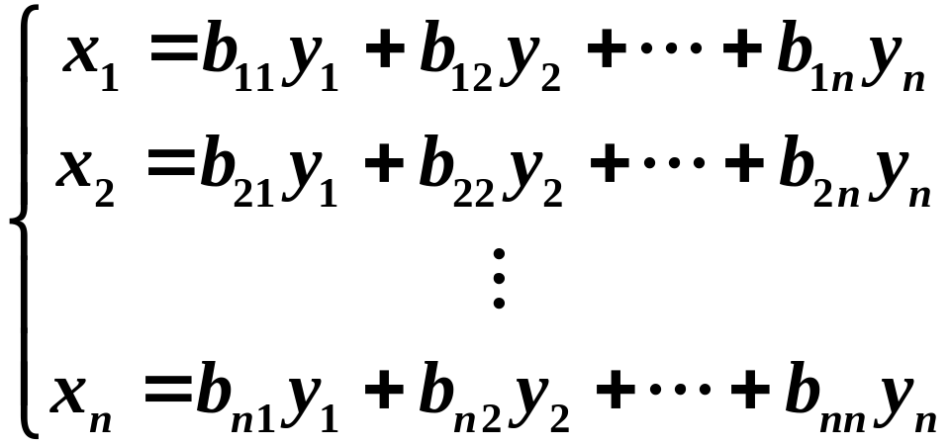

若令
则 可用 线性表示为
这是从 到 的线性变换，称为
原线性变换的逆变换.
易知这个表达式是唯一的.

Slide 7





若把此逆变换的系数记作 ，
则此逆变换也可以记作
由此，可得
可见
为恒等变换所对应的矩阵，故
又
因此
于是有

Slide 8






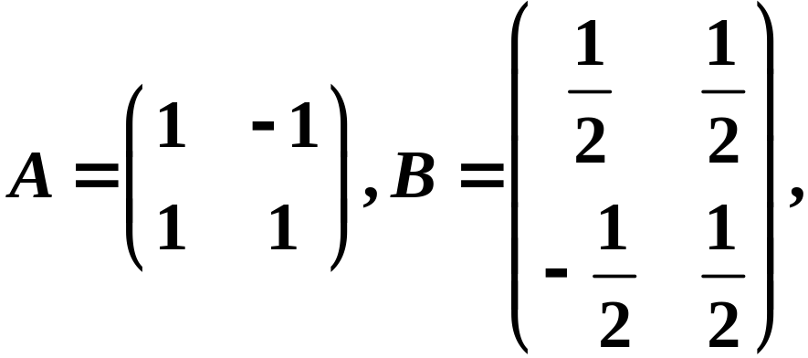



二、逆矩阵的概念和性质
1、定义
对于 阶矩阵 ，如果有一个 阶矩阵 ，
使得
则称矩阵 是可逆的，
并把矩阵 称为 的逆矩阵.
的逆矩阵记作
例
是 的逆矩阵.

Slide 9







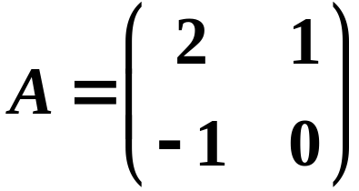
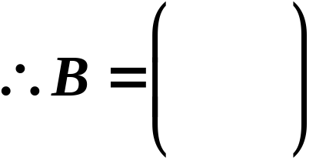


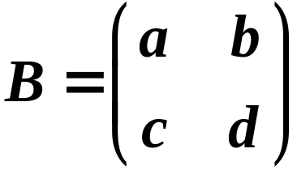



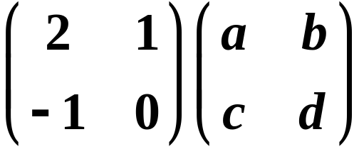
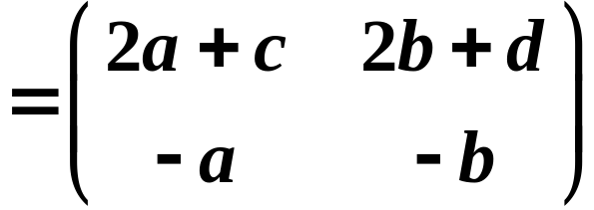
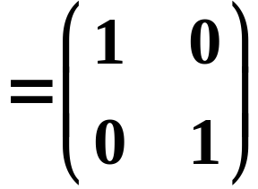
说明 若 是可逆矩阵，则 的逆矩阵是唯一的.
证明
若设 和 是 可逆矩阵，
则有
于是
所以 的逆矩阵是唯一的,即
例1
设
,求 的逆.
解
设
则

Slide 10
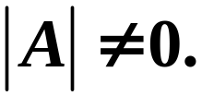

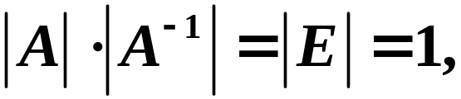
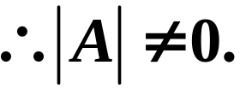

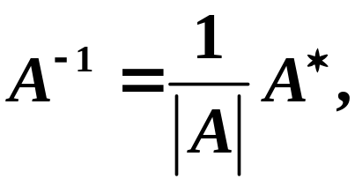

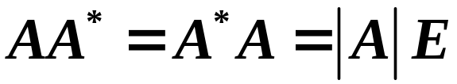
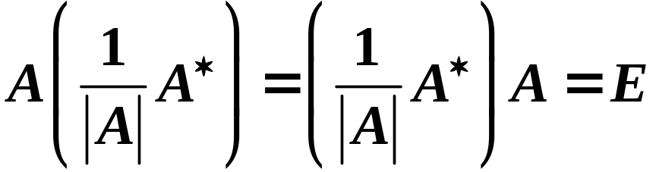

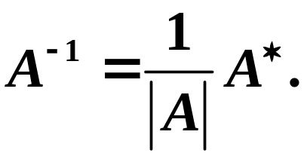
定理1
若矩阵 可逆，则
证明
若矩阵 可逆，则即有
，使得
两边求行列式，有
定理2
矩阵 可逆的充要条件是 ，且
其中
为矩阵
的伴随矩阵.
证明
因为矩阵与其伴随矩阵有
又因为
，故有
所以，按逆矩阵的定义，即有

Slide 11
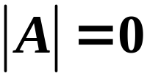
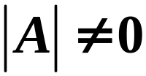




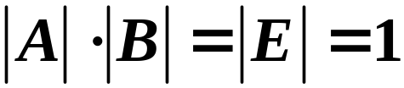










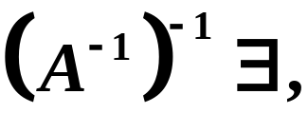
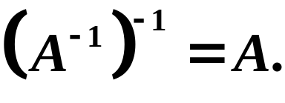
2、奇异矩阵与非奇异矩阵
当 时， 称为奇异矩阵；
当 时， 称为非奇异矩阵.
推论
若
或
，则
证明
只证
时，
易知
于是
3、运算规律
（设 均是 阶可逆方阵）
1）若
且

Slide 12
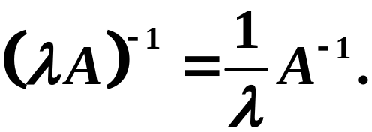

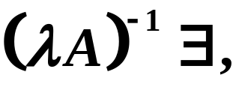

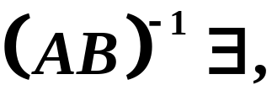

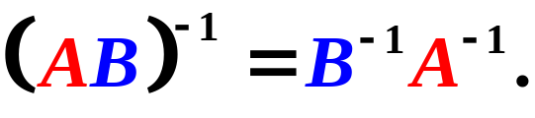
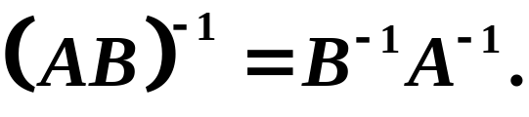
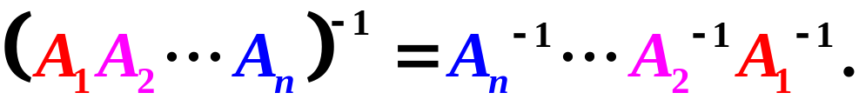
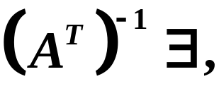
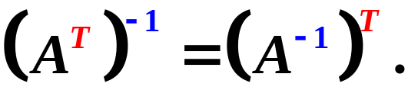
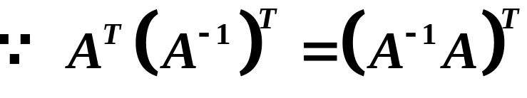

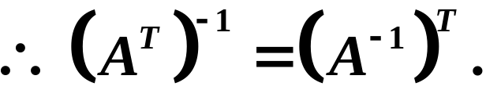
2）若
且
3）若
，且 同阶，
且
证明
由推论，即有
推广
4）若
且
证明

Slide 13
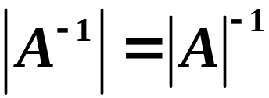

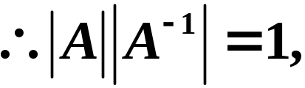
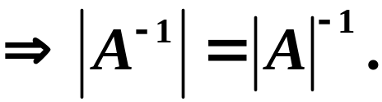
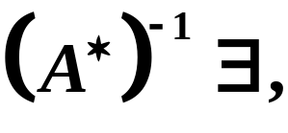
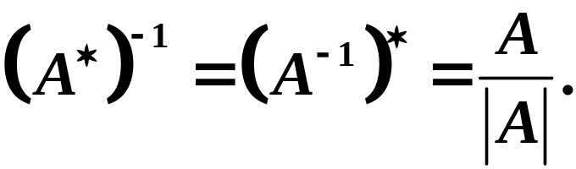

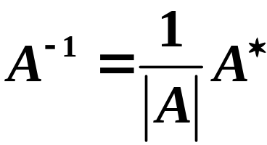
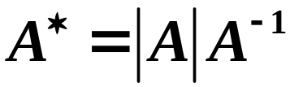
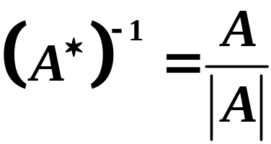
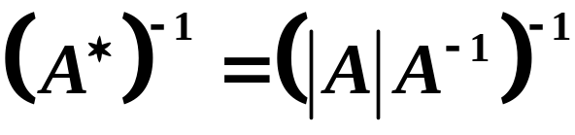
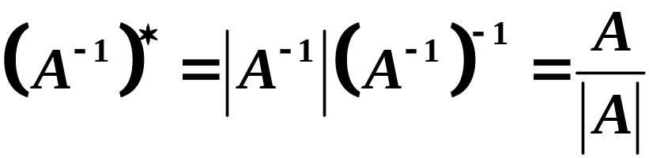
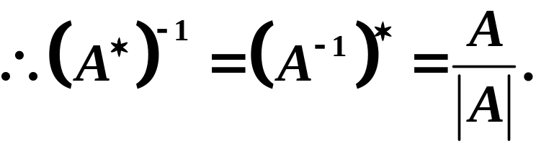
5）若
证明
6）若
且
证明
因为
所以
而

Slide 14











7）其它的一些公式
8）一些规定
（其中
为整数）

Slide 15




四、应用
例2
求下列矩阵的逆，其中
解1）
依对角矩阵的性质知：

Slide 16











解2）
依矩阵的逆的定义，必有
即
易知：

Slide 17










例３
计算
的行列式.
其中
解

Slide 18















例４
设
且满足
求
解
有
而

Slide 19
















例5
设
其中
为矩阵
的伴随矩阵.
求
解
例6
解矩阵方程
解

Slide 20








例7
设
证明
方法一
方法二
方法三

Slide 21















例8
设方阵
满足方程
，证明
可逆，并求它们的逆矩阵.
证明
由
，得
所以 可逆.
由
所以 可逆.

Slide 22


例9
利用逆矩阵求解线性方程组.
设A为n阶可逆矩阵，求解线性方程组Ax=b的解.
由Ax=b，
两端左乘
则

Slide 23


五、小结
逆矩阵的概念及运算性质.
逆矩阵 存在
逆矩阵的计算方法
定义法
初等变换法（后面介绍）

